Slide 1
第七章 数字信号的调制传输
通信原理简明教程（第2版）
2023年10月

Slide 2
引言
数字信号的分类和传输方式
数字信号
  数字基带信号
  数字调制信号
传输方式
  数字信号的基带传输
  数字信号的调制传输
以哪种传输方式为主？
  由信道类型确定
    低通型信道--数字信号的基带传输
    带通型信道--数字信号的调制传输
2023年10月

Slide 3
2．数字调制
数字调制目的与本质
  载波：连续的正（余）弦信号
  调制信号：数字基带信号
    数字调制完成基带信号功率谱的搬移
数字调制的过程
  模拟调制的过程，载波参数连续变化
  数字调制的过程，载波参数离散变化
调制，modulation
键控，shift keying
2023年10月

Slide 4
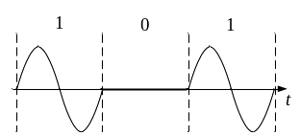
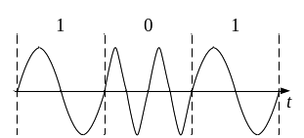
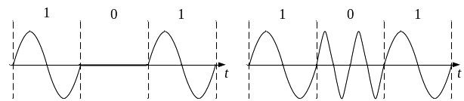
3．模拟调制和数字调制方式对照
模拟调制 数字调制
幅度调制(AM) 幅度键控(ASK)
频率调制(FM) 频移键控(FSK)
相位调制(PM) 相移键控(PSK)
振幅键控
频移键控
相移键控
2023年10月

Slide 5
本章目录
7.1 二进制数字调制
7.2 二进制数字调制的抗噪声性能
7.3 数字信号的最佳接收
7.4 多进制数字调制
2023年10月

Slide 6
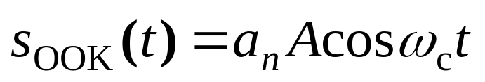

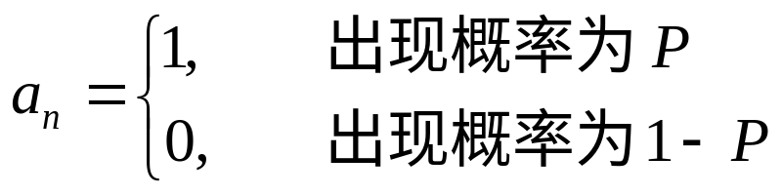
7.1 二进制数字调制
二进制是数字调制最简单的情况，它改变载波的幅度、频率、相位只有两种状态。
7.1.1 二进制幅度键控（ASK：amplitude shift keying ）
1. 2ASK信号时域表达式
2ASK信号，其幅度按调制信号取0或1有两种取值，最简单的形式为通断键控（OOK）。
OOK信号的表达式为：
调制信号 为：
2023年10月

Slide 7
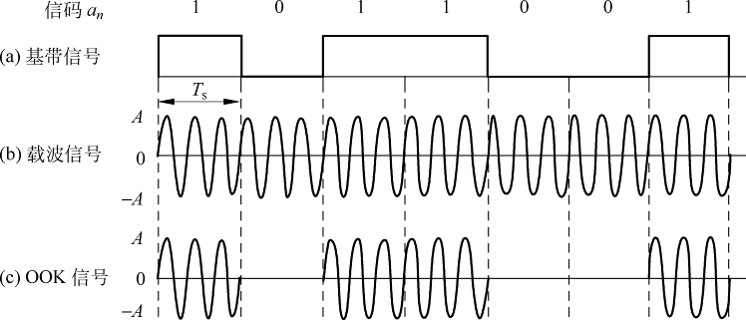
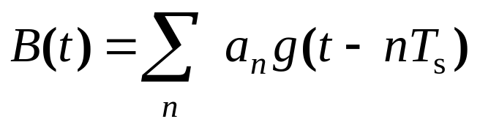
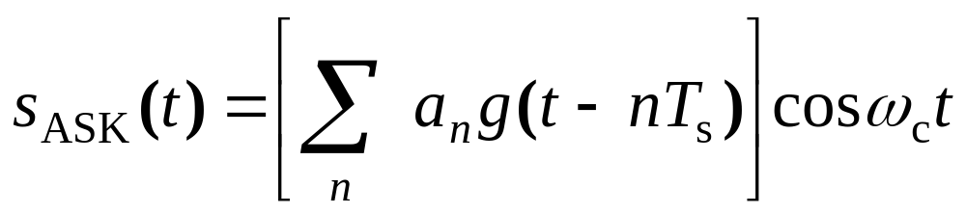
OOK信号波形：
一般地，调制信号具有一定波形，可表示为：
所以，2ASK信号为：
可见，2ASK为双边带调幅信号。
2023年10月

Slide 8
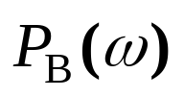
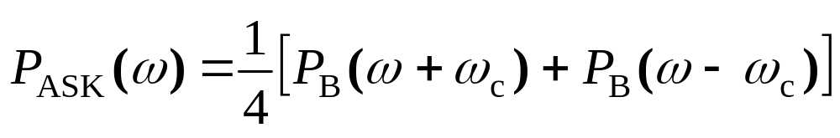
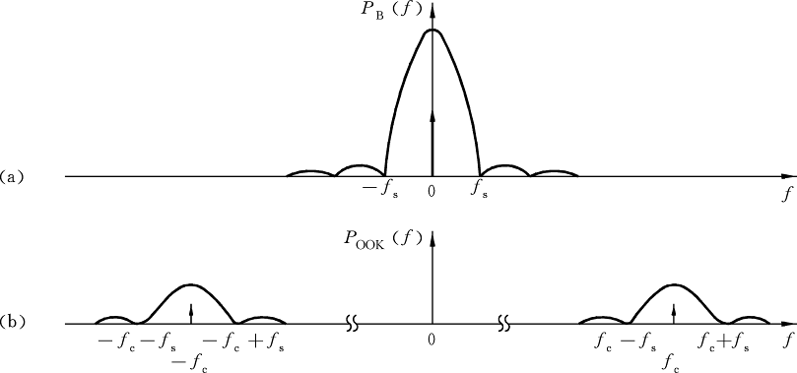
2. 功率谱密度
设调制信号功率谱为 ，则2ASK信号功率谱为：
图7-2 OOK信号的功率谱
(a)基带信号功率谱； (b) 已调信号功率谱
2023年10月

Slide 9
分析
功率谱是基带信号功率谱的线性搬移
  频带宽度是基带信号的两倍
2ASK信号的带宽 ？基带信号带宽？基带信号的形式
① 基带信号为矩形波
  基带信号的理论带宽无限宽
  NRZ码，基带信号的近似带宽 ：
    功率谱的第一个过零点带宽，谱零点带宽，主瓣带宽
B_{B}=f_{s}=R_{s} （f_{s}：位定时的频率）
  OOK信号的理论带宽无限宽
  OOK信号的近似带宽：
    功率谱的 第一对 过零点带宽，谱零点带宽；主瓣带宽
    B_{S}=2f_{s}=2R_{s}
2023年10月

Slide 10
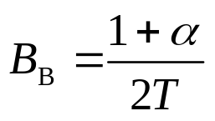
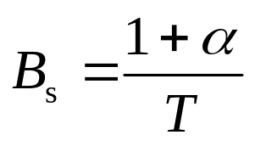

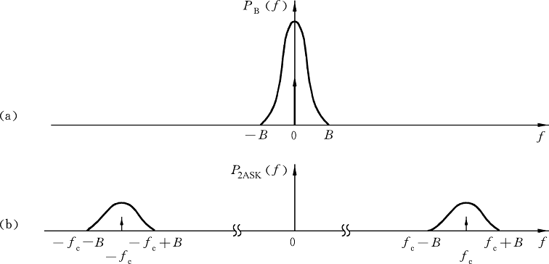
② 基带信号为升余弦滚降信号
  基带信号带宽有限宽
  2ASK信号带宽有限宽
图7-3 升余弦滚降基带信号的2ASK信号功率谱
(a)基带信号功率谱； (b) 已调信号功率谱
2023年10月

Slide 11
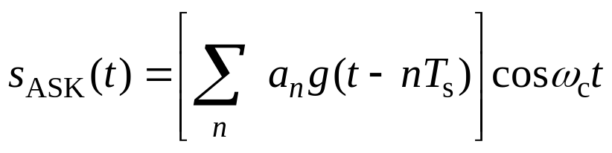
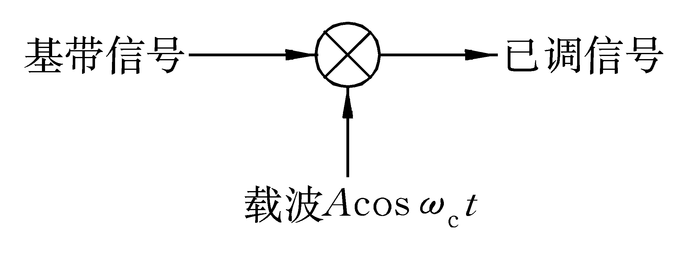
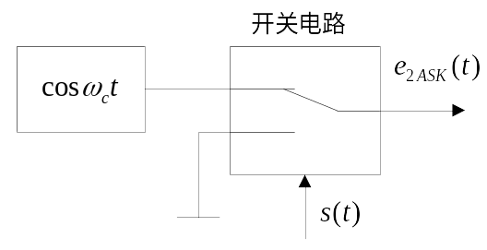
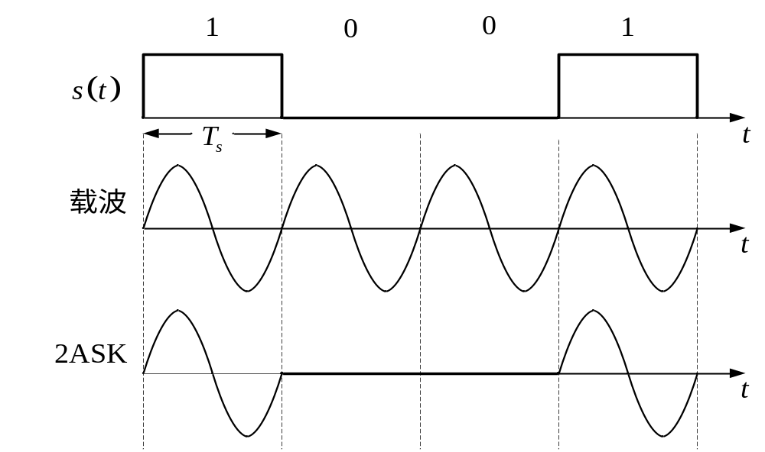
3. 2ASK信号的调制方法
模拟调制法（相乘器法）
键控法
2023年10月

Slide 12
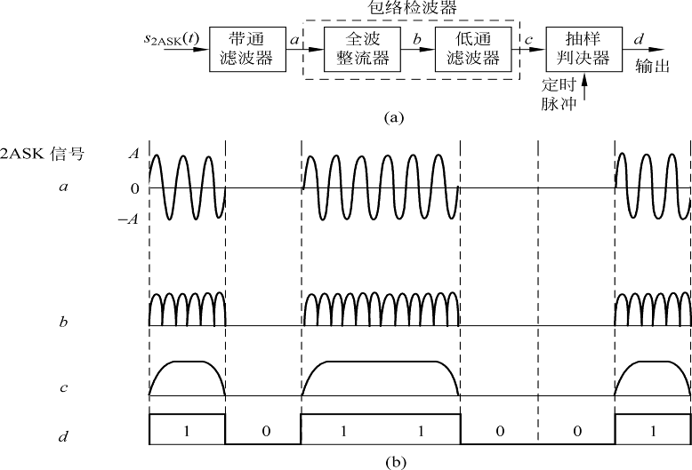
4. 2ASK信号解调方法
  非相干解调(包络检波法)
(a)原理框图；(b)各点波形图
2023年10月

Slide 13
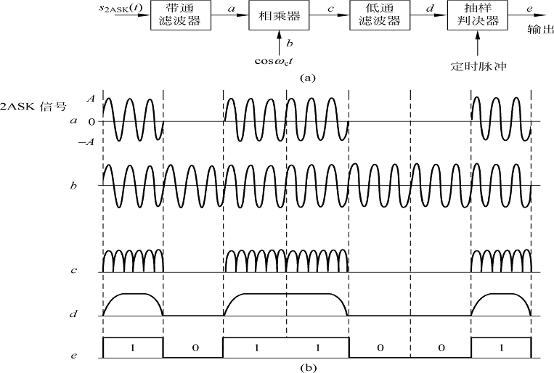
  相干解调(同步检测法) ：稳定，有利于位定时的提取。
(a)原理框图；(b)各点波形图
2ASK信号早期用于无线电报，由于抗噪声性能差现在已较少使用，但2ASK信号是其它数字调制的基础。
2023年10月

Slide 14
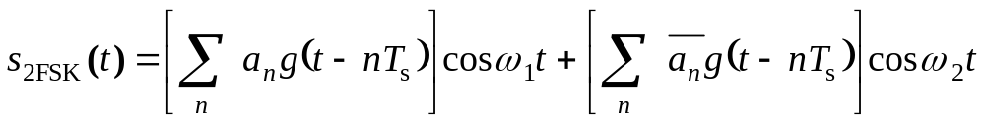
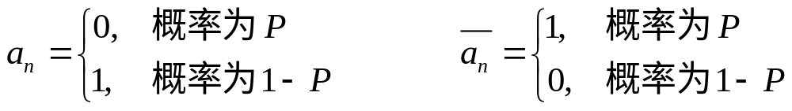
7.1.2 二进制移频键控（2FSK：frequency shift keying）
移频键控是数字信号改变载波的频率。
载波频率随0和1有两种取值，分别为f₁和f₂。
1. 2FSK的时域表达式：
2023年10月

Slide 15
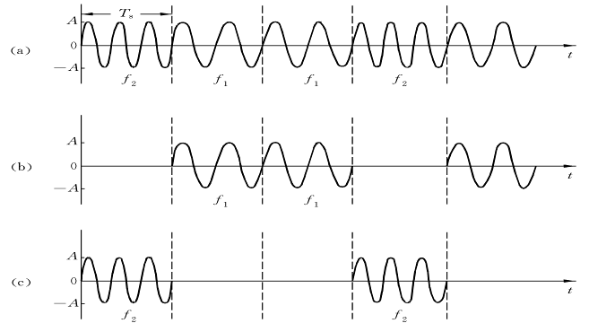
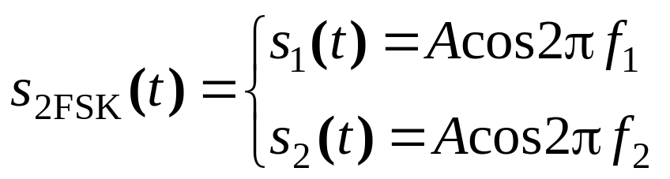
2FSK信号的波形及分解如下图所示：
1 0 0 1 0
2FSK相当于两个不同载频的ASK信号之和
所以2FSK还可表示成：
2023年10月

Slide 16
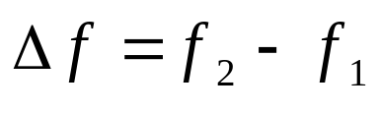
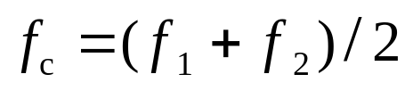
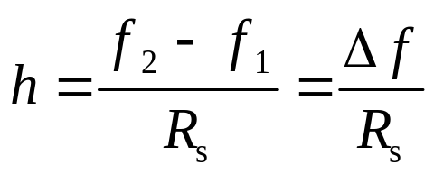
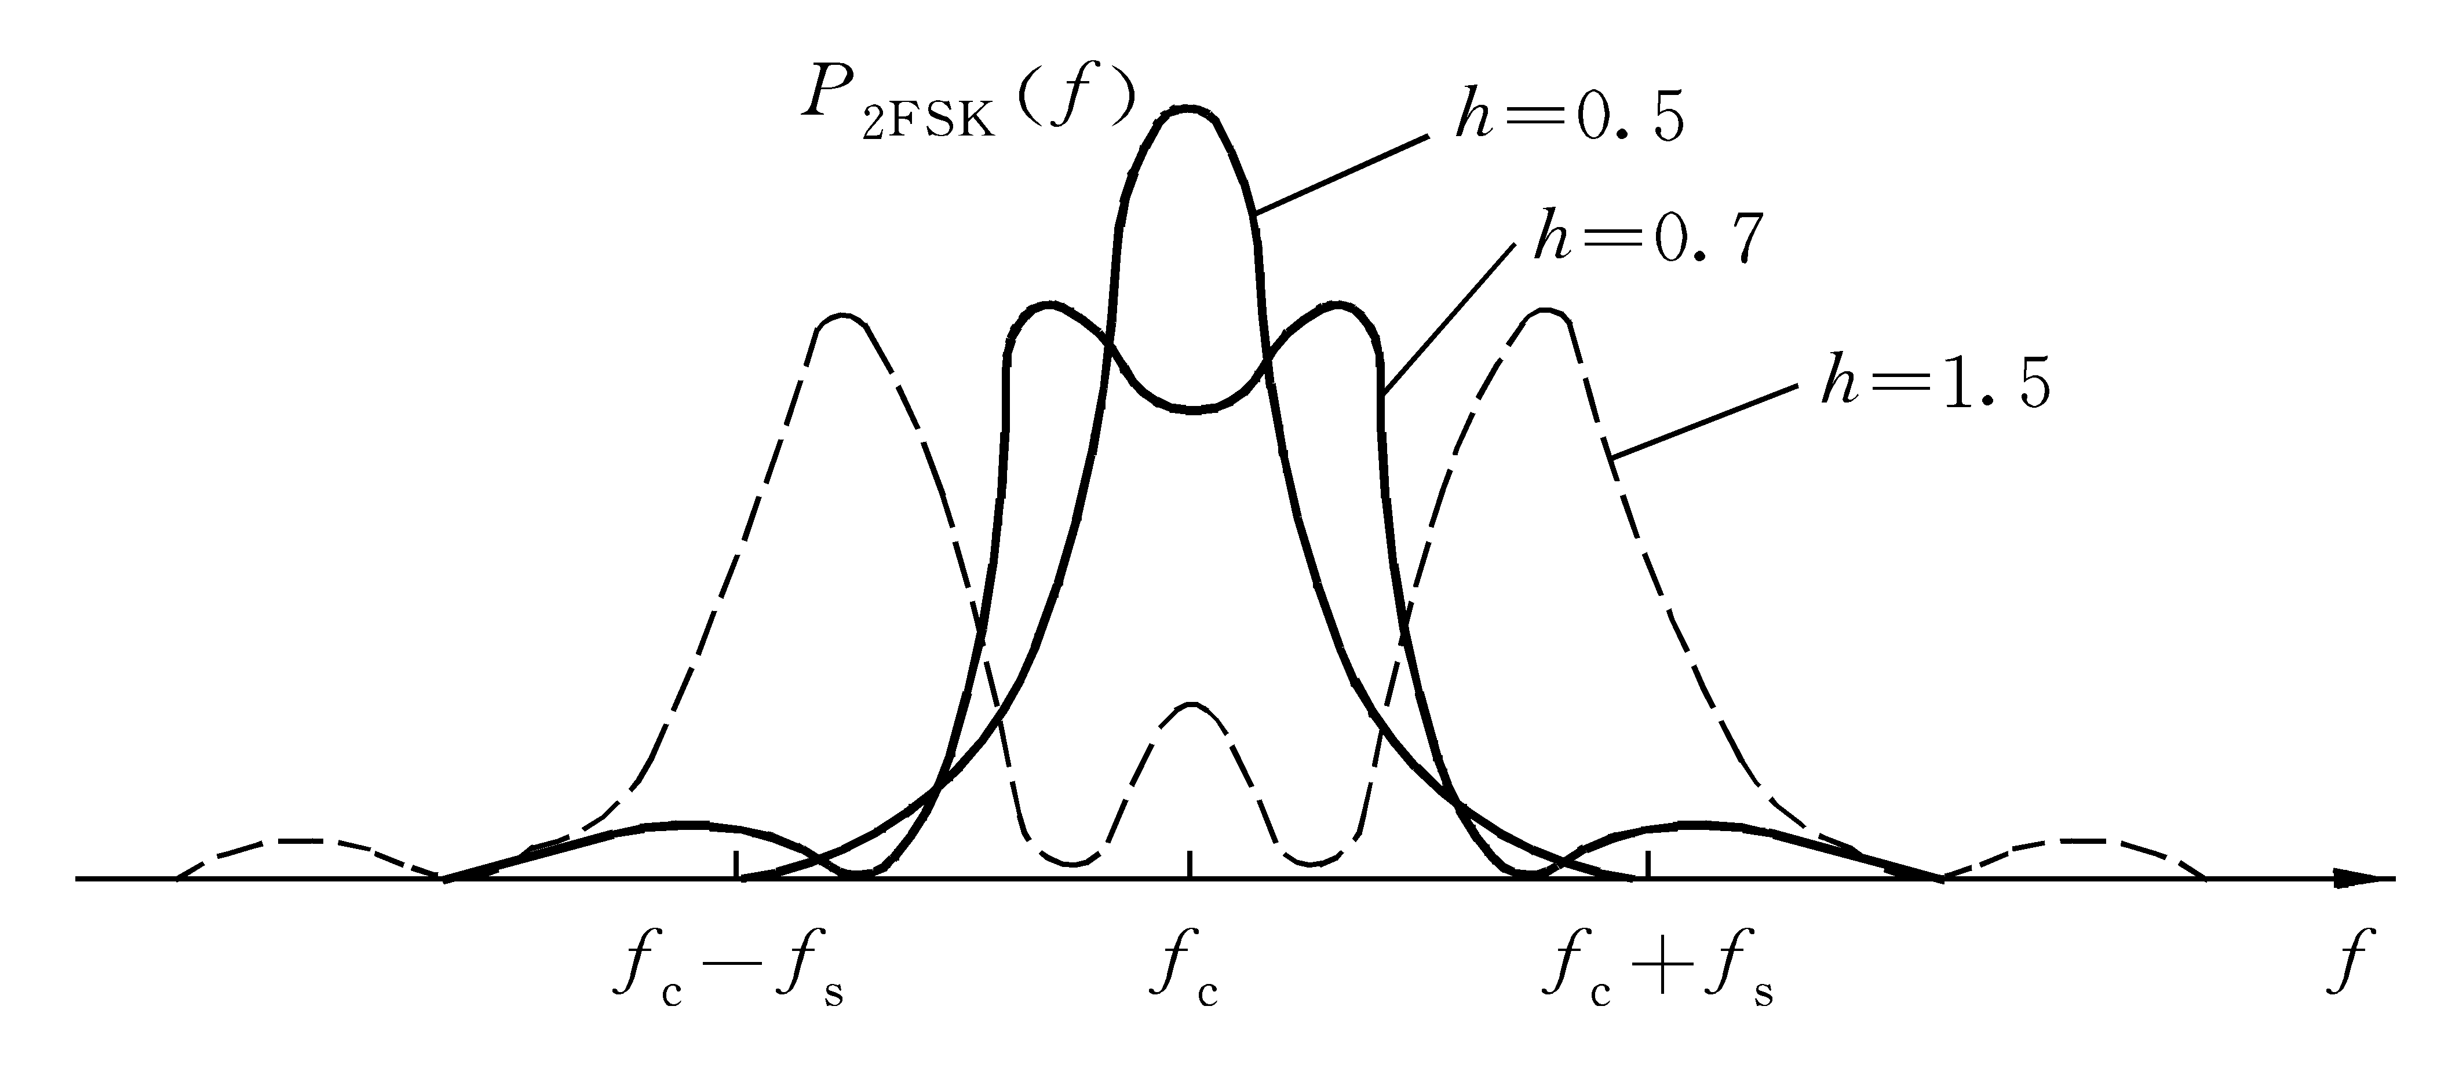
2. 功率谱：
设2FSK两个载频的中心频率为f_{c}，频差为Δf，则
定义调频指数（频移指数）为：
2023年10月

Slide 17
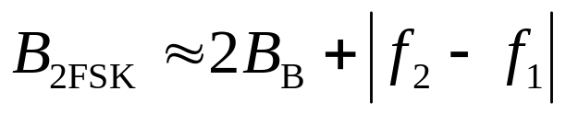
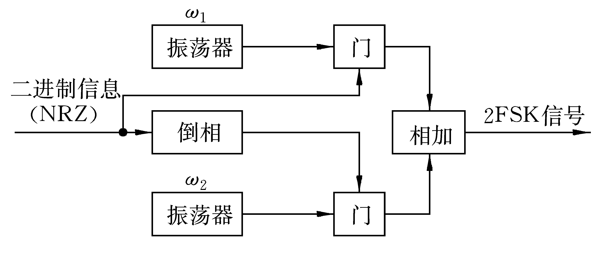
功率谱分析：
  功率谱以f_{c}为中心，对称分布。
  在调频指数较小时功率谱为单峰，随着调频指数的增大，功率谱出现双峰。
  当出现双峰时，带宽可近似为：
3．2FSK信号的调制：频率选择法
2023年10月

Slide 18
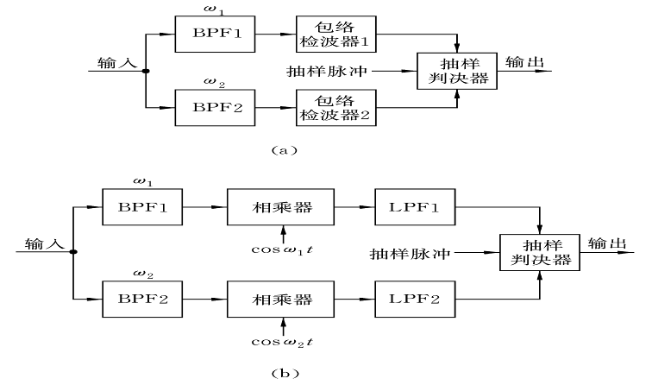
4. 解调方法：
(a)非相干解调
(b)相干解调
  原理：将2FSK信号分解成两路2ASK信号分别进行解调。
2023年10月

Slide 19
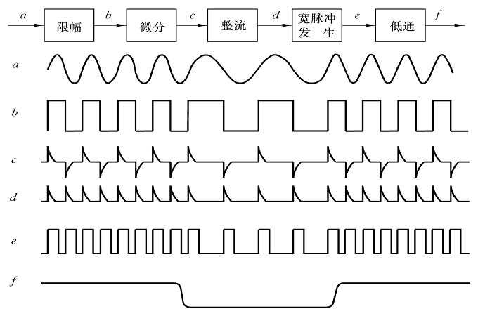
过零解调：
  原理：载频不同，过零点数不同，检测过零点数，即可进一步得到原始的调制信号。
低频分量的幅度与载波频率有关
2023年10月

Slide 20
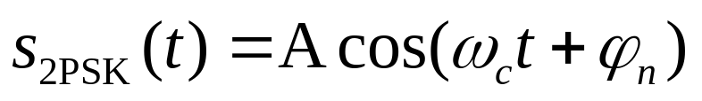
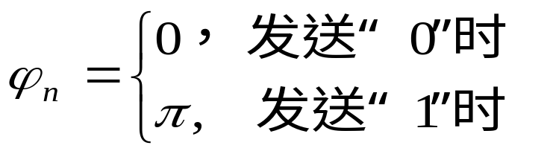
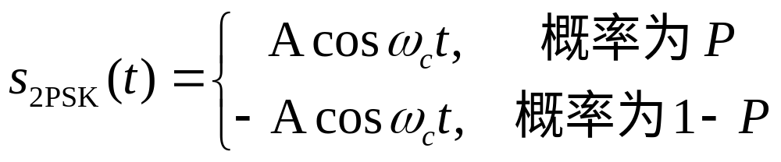
7.1.3 二进制相移键控（2PSK或BPSK）
1. 2PSK信号的表达式：
  原理：在2PSK中，通常用初始相位0和π分别表示二进制“1”和“0”。
  时域表达式为
  式中，ϕ_{n}表示第n个符号的绝对相位：
  即
2023年10月

Slide 21
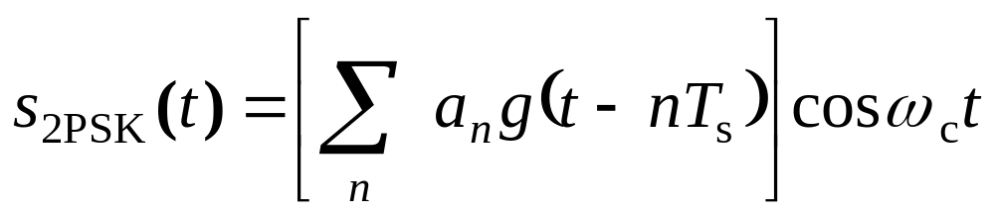
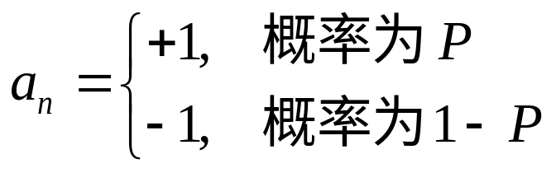
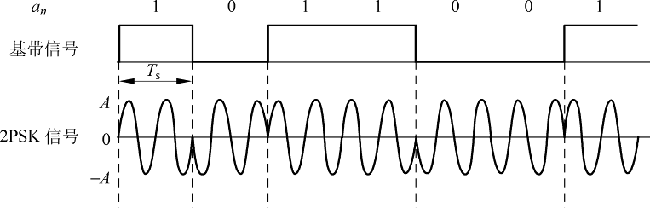
  若g(t)是幅度为A宽度为T_{s}的单个矩形脉冲，则2PSK信号可表示为
  2PSK的典型波形
2023年10月

Slide 22

2. 功率谱：
2PSK与2ASK的表达式形式一致：
  2PSK信号：双极性脉冲序列的双边带调制
2ASK信号：单极性脉冲序列的双边带调制
功率谱的差别仅在于离散的载波分量；
带宽：
2023年10月

Slide 23
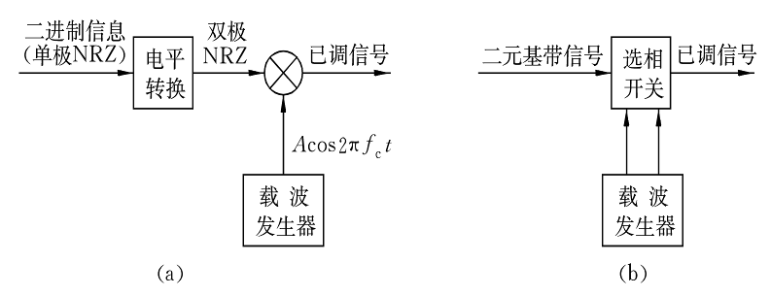
3. 2PSK信号调制
相乘器
相位选择器
由于PSK信号频谱中没有载频，解调必须用相干解调方法，而此时如何获得同频同相的载频就成了关键问题。
2023年10月

Slide 24
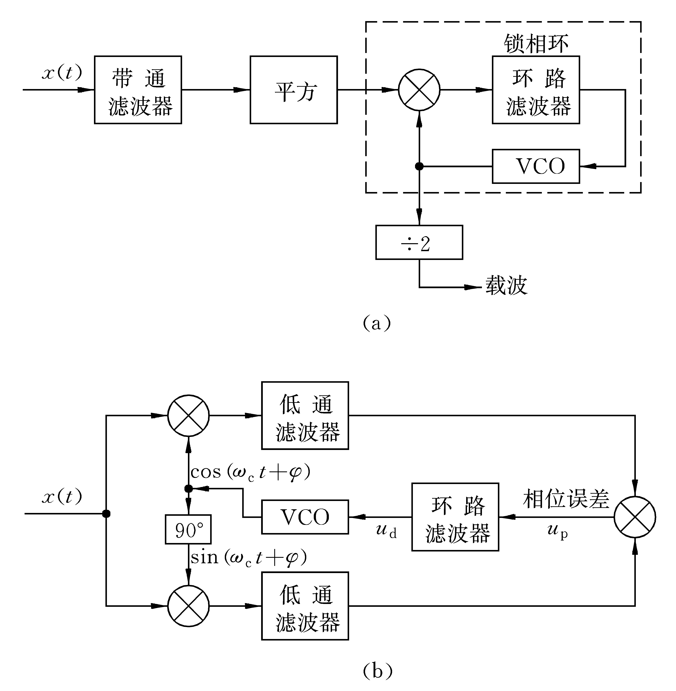
4. 2PSK信号的解调
相干解调
  相干载波，同频同相的本地载波
同频同相的本地载波的获取：锁相环
  （a）平方环电路 （b）科斯塔斯环电路
锁相环恢复载波的问题：
  0，π 相位模糊
2023年10月

Slide 25
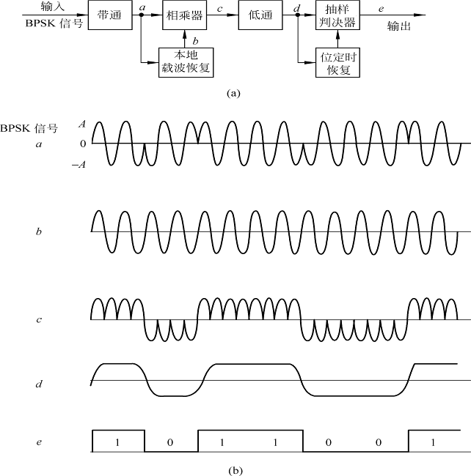
2PSK 相干解调原理框图及各点波形图
2023年10月

Slide 26
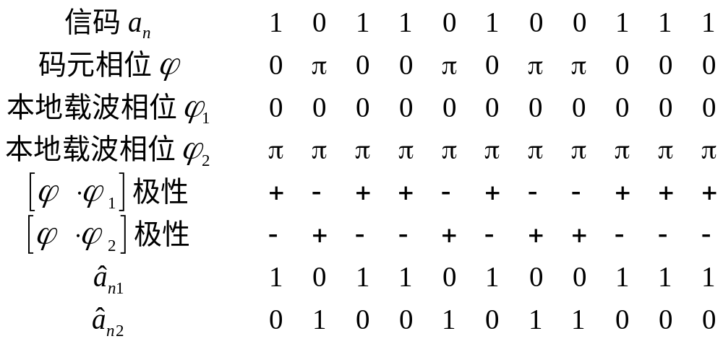
2PSK调制与解调过程：
0，π 相位不确定的影响
2023年10月

Slide 27
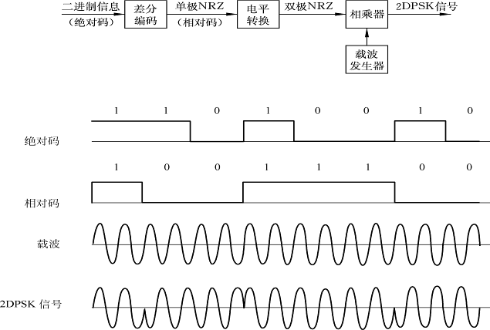
7.1.4 二进制差分相移键控（2DPSK）
绝对调相：利用载波相位的绝对数值传送数字信息；
相对调相：利用前后相邻码元的载波相对相位变化传递数字信息
1. 2DPSK信号的产生： 差分编码后再进行绝对调相。
2023年10月

Slide 28
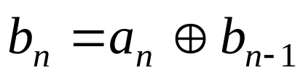
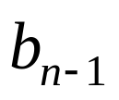
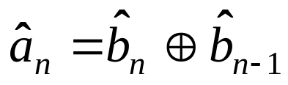
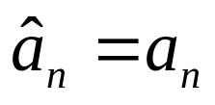
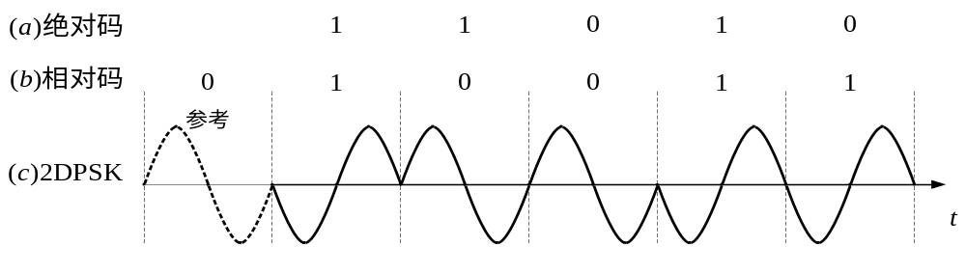
设绝对码为a_{n}，相对码为b_{n}
传号差分的编码规则：
其中， 的初始值可以任意设定。
差分译码规则：
显然，只要传输没有差错，则译码值便是原始数据，即 。
由于初始相位不同，2DPSK信号的相位可以不同；
2DPSK信号的相位并不直接代表基带信号；
前后码元的相对相位才决定信息符号。
2023年10月

Slide 29
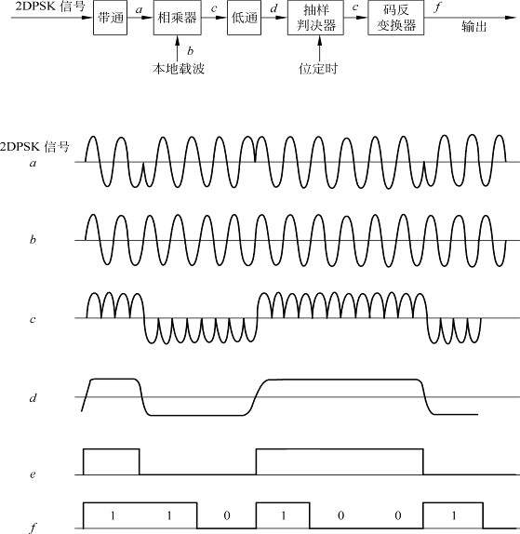
2. 2DPSK解调器
  相干解调
  延迟解调
（1）相干解调原理及各点波形
2023年10月

Slide 30
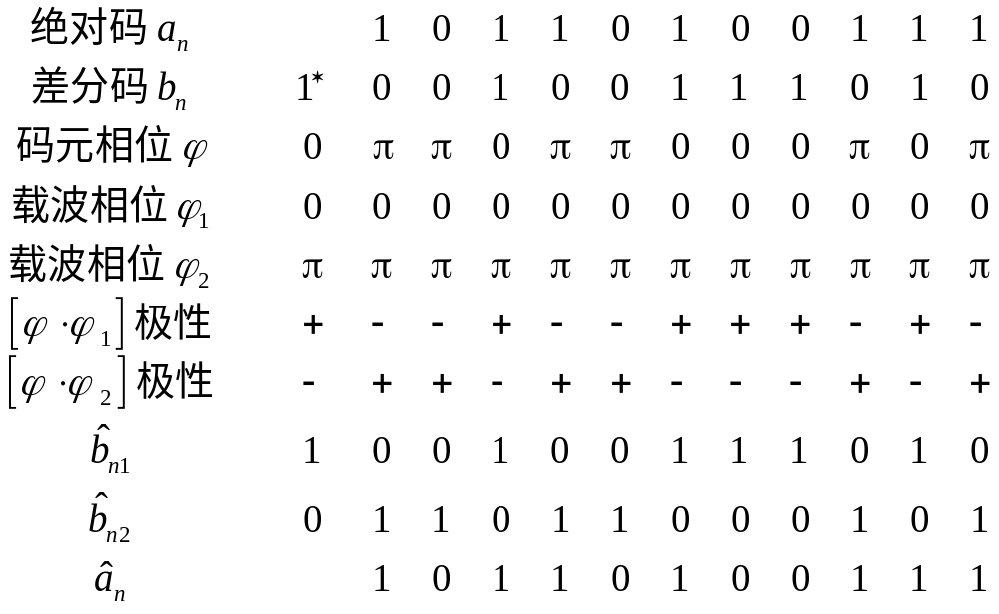
2DPSK调制及相干解调过程：
2023年10月

Slide 31

（2）差分解调原理及各点波形:延迟解调
2023年10月

Slide 32

2DPSK信号调制与延迟解调过程如下
2023年10月

Slide 33

2PSK和2DPSK对比分析：
1. 相位与信息代码的关系
2PSK
  前后码元相异时，2PSK信号相位变化180°，相同时2PSK信号相位不变，可简称为“异变同不变”。
2DPSK
  码元为“1”时，2DPSK信号的相位变化180°。码元为“0”时，2DPSK信号的相位不变，可简称为“1变0不变”。
    举例：假设码元宽度等于载波周期的1.5倍
2023年10月

Slide 34

2. 功率谱密度
2DPSK可以与2PSK具有相同形式的表达式
  不同的是2PSK中的基带信号对应绝对码序列；2DPSK中的基带信号对应相对码序列。
2DPSK信号和2PSK信号的功率谱密度是完全一样的。
3. 信号带宽：
  与2ASK的相同，也是码元速率的两倍。
4. 抗噪声性能：
  2DPSK系统是一种实用的数字调相系统，但其抗加性白噪声性能比2PSK的要差。
2023年10月

Slide 35
总结: 二进制数字调制
1.二进制数字调制的方式
  2ASK, 2FSK, 2PSK(2DPSK)
2. 二进制数字调制信号的时域表达式
3. 二进制数字调制信号的功率谱及带宽
4. 二进制数字调制信号的调制和解调
2023年10月

Slide 36


7.2 二进制数字调制的抗噪声性能
引 言
1．数字频带传输系统
  数字调制和解调
    数字调制系统，数字频带传输系统
    数字调制系统的抗噪声性能？
2．数字基带系统的抗噪声性能
  误比特率
  误比特率是信噪比的函数
3．数字基带系统的抗噪声性能的比较
  信噪比相同时，比较误比特率
  误比特率相同时，比较信噪比
单极性二元码
双极性二元码
2023年10月

Slide 37
本节目录
7.2 二进制数字调制的抗噪声性能
  7.2.1 ASK系统的抗噪声性能
  7.2.2 FSK系统的抗噪声性能
  7.2.3 2PSK和2DPSK系统的抗噪声性能
  7.2.4 二进制数字调制系统的性能比较
2023年10月

Slide 38





7.2.1 ASK系统的抗噪声性能
1. 相干接收时ASK系统的误比特率
  （1）相干ASK抗噪声性能的分析模型
  （2）误比特率的计算
设2ASK信号如下式，并设信号传输无损耗。
信道噪声经BPF后输出为窄带高斯噪声，表达式为：
  当发送信号不为0时，BPF输出为：
2023年10月

Slide 39





经与相干载波相乘，再经低通，解调器输出为：
n_{I}(t)是均值为0，方差为 的高斯噪声。
所以y(t)是均值为A的高斯随机过程，其一维概率密度函数为
  同理可得当发送0时y(t)幅度的一维概率密度函数为
2023年10月

Slide 40



分析
如何恢复数字信息？
  设V_{T}为判决门限值
  y(t)的样值为 y
  判决规则：
什么情况会发生误码 ？
几何意义
  概率密度曲线下的阴影面积
平均误比特率
2023年10月

Slide 41







当发送0和1等概时，解调错判的概率（即误比特率）为：
最佳判决门限应选在两条曲线的交点 则有
令 有：
解调器输入的峰值信噪比为
则相干ASK的误比特率为
2023年10月

Slide 42

2. 非相干ASK的误比特率
非相干ASK解调抗噪声性能分析模型
2023年10月

Slide 43



当发送信号不为0时，包络检波器输入信号为：
包络R的概率密度符合莱斯分布，即：
当发送信号为0时，包络R符合瑞利分布，即：
2023年10月

Slide 44



输入信号包络概率分布如下图所示
当0和1等概发送时，平均误比特率为：
当判决门限为两条线的交点时，有：
2023年10月

Slide 45





当信噪比很高时，有
此时，由于有
所以，有下式成立：
在信噪比很高的条件下，即接收信噪比为 很高
则可进一步近似为：
  分析：在大信噪比和最佳判决门限条件下，ASK的包络检波误比特率随信噪比增加按指数规律下降。
2023年10月

Slide 46

7.2.2 FSK的抗噪声性能
1. 相干FSK的误比特率
(1) 相干FSK抗噪声性能的分析模型
2023年10月

Slide 47




（2）误比特率的计算
2FSK信号可表示为：
当发送1时，BPF1的输出为：
所以，LPF1的输出为：
其概率密度函数为：
2023年10月

Slide 48


而此时的BPF2的输出只有窄带噪声
经低通LPF2后，输出为：
它的概率密度函数为
  当y₁(t)的抽样值y₁小于y₂(t)的抽样值y₂时，判决器输出“0”符号，造成将“1”判为“0”的错误,
  设两个低通输出信号的差为
显然，差值小于零时就会造成误判。
2023年10月

Slide 49






设变量 ，则v是均值为A，方差为 的高斯随机变量，概率密度函数为：
同理，当发送数字0时，也可以导出类似的结论。
此时的输出为：
显然，这时若输出大于零会造成误判。
而此时v的概率密度函数为：
很明显，最佳判决门限为0，所以误比特率为：
2023年10月

Slide 50




或者写成：
设 ，则有：
这里 ，为接收信噪比。
分析：在相同误比特率情况下，相干接收FSK信号要比接收ASK信号要求峰值信噪比低3dB。
2023年10月

Slide 51

2. 非相干FSK的误比特率
（1）分析模型
2023年10月

Slide 52




参照2ASK非相干解调分析方法。当收到 信号时，包络检波器1的输入的包络密度函数为：
而此时包络检波器2的输入为：
当收到传号时，只有在 才会误判，所以，非相干解调FSK的误比特率为：
2023年10月

Slide 53






令 ，则有：
这里 为接收信噪比。
2023年10月

Slide 54
结论分析
将上式与2FSK同步检波时系统的误码率公式比较：
  在大信噪比条件下，2FSK信号包络检波时的系统性能与同步检测时的性能相差不大；
  同步检测法的设备复杂；
  在满足信噪比要求的场合，多采用包络检波法。
2023年10月

Slide 55

7.2.3 2PSK和2DPSK的抗噪声性能
2PSK的抗噪声性能
(1) 2PSK的抗噪声分析模型
2023年10月

Slide 56



（2）误比特率计算
由于PSK是DSB信号，所以必须用相干解调方法。
设2PSK信号为：
参照ASK信号解调分析方法，当收到传号时，低通输出为
其概率密度满足高斯分布，即：
2023年10月

Slide 57







类似地，收到空号时低通输出为
此时的概率密度函数为：
所以等概发送时的误比特率为：
令 ，并设接收信噪比
则有：
  DPSK差分解调的误比特率为
其中，接收信噪比
2023年10月

Slide 58








7.2.4 二进制数字调制系统的性能比较
方式 | 误比特率 | 近似带宽
相干ASK
非相干ASK
相干FSK
非相干FSK
相干PSK
延迟DPSK
2023年10月

Slide 59

误码率曲线
2023年10月

Slide 60


频带宽度
  2ASK系统和2PSK(2DPSK)系统的频带宽度
  2FSK系统的频带宽度
2023年10月

Slide 61
对信道特性变化的敏感性
  在2FSK系统中，判决器是根据上下两个支路解调输出样值的大小来作出判决，不需要人为地设置判决门限，因而对信道的变化不敏感。
  在2PSK系统中，判决器的最佳判决门限为零，与接收机输入信号的幅度无关。因此，接收机总能保持工作在最佳判决门限状态。
  对于2ASK系统，判决器的最佳判决门限与接收机输入信号的幅度有关，对信道特性变化敏感，性能最差。
2023年10月

Slide 62
总结：
同类键控系统中，相干方式略优于非相干方式，但相干方式需要本地载波，所以设备较为复杂；
在相同误比特率情况下，对接收峰值信噪比的要求：
  2PSK比2FSK低3dB，
  2FSK比2ASK低3dB，
    所以2PSK抗噪性能最好；
在码元速率相同条件下，FSK占有频带高于2PSK和2ASK。
所以得到广泛应用的是2DPSK和非相干的FSK。 例7-1 例7-2
2023年10月

Slide 63
7.3 数字信号的最佳接收
引 言
1．数字调制信号的解调方法是如何设计的 ?
  时域波形； 时域表达式
2．解调方法能否实现最佳的接收?
  最佳接收的原则是什么?
    最小差错率
      差错率是信噪比的函数
    最大输出信噪比
2023年10月

Slide 64
本节目录
7.3.1 使用匹配滤波器的最佳接收机
7.3.2 相关接收机
7.3.3 应用匹配滤波器的最佳接收性能
7.3.4 最佳非相干接收
7.3.5 最佳系统性能比较
2023年10月

Slide 65


7.3.1 使用匹配滤波器的最佳接收机
最佳接收应该使判决尽可能正确，以获得最小的差错率，见下图。
假如滤波器能在判决瞬间给出最大的信号功率，并将噪声得到最大的抑制，则差错率一定最小。
下图所示滤波器为一匹配滤波器。
2023年10月

Slide 66






滤波器的输入信号为：
则滤波器的输出信号为：
其中信号输出为：
输出噪声平均功率为：
设 时刻输出信号最大，则此时输出SNR为：
满足上述关系的H(f )正是所要求的传递函数。
根据施瓦兹不等式，有：
2023年10月

Slide 67







上式中，只有在 k为任意常数时取等号。因此，令：
则有：
上式取等号时，必须满足：
式中， 。
2023年10月

Slide 68



传递函数应与信号频谱的复共扼成正比，故称匹配滤波器。
由付氏反变换，可得匹配滤波器的冲击响应：
当输入为实信号时，有 ，所以，
显然，h(t)是s(t)的纵轴镜象s(-t)延迟了t_{m}。
2023年10月

Slide 69
作为接收机的匹配滤波器应该是物理可实现的，其冲激响应必须符合因果关系，在输入冲激脉冲加入前不应该有冲激响应出现，即冲激响应必须满足的条件是：
h(t)=0， t<0
即满足条件：
s(t_{m}- t)=0，t<0
或满足条件：
s(t)=0，t>t_{m}
这说明，接收滤波器的输入信号s(t)在t_{m} 时刻之后必须消失。也就是说，如果输入信号在t 瞬间消失，则只有当t_{m}≥t 时滤波器才是物理可实现的 。
2023年10月

Slide 70






由于要求物理可实现，
所以要求 。
通常取 ，所以，
这时，匹配滤波器的
输出信号为：
令 ，则有：
2023年10月

Slide 71





由此可见，匹配滤波器的输出信号与输入信号的自相关函数成正比。
当 时，有 。
上式说明，匹配滤波器输出信号的最大值与输入信号波形无关，而与其能量有关。
从频域角度看，也可导出同样的结论。
2023年10月

Slide 72


由帕什瓦尔定理，可知，信号能量为：
代入施瓦兹不等式,得匹配滤波器输出最大信噪比为：
上式表明：匹配滤波器输出的最大信噪比只决定于信号能量E与噪声功率谱密度n₀ 之比。与输入信号的波形无关。这就是说，匹配滤波器的输入既可以是数字基带信号，也可以是数字调制信号。
匹配滤波器对数字调制信号的处理与普通接收机对数字调制信号的解调是完全不同的过程，这也是最佳接收和普通接收的区别。
例7-4 例7-5
2023年10月

Slide 73

匹配滤波器方框图
两个匹配滤波器分别和两种信号相匹配
在抽样时刻对两个匹配滤波器的输出抽样，比较判决器对两个样值进行比较判决。哪个匹配滤波器输出的抽样值更大，输出的结果就判为相应的输入信号。
用硬件电路可以实现或近似实现匹配滤波器。随着软件无线电技术的发展，匹配滤波器趋向于用软件技术实现。
2023年10月

Slide 74



7.3.2 相关接收机
时间有限信号，频谱必无限，所以，匹配滤波器不可能做到全频段匹配。
匹配滤波器的冲激响应为：
其中s(t)为输入信号；K 为常数，通常取K=1。T 为出现最大信噪比的时刻。
匹配滤波器输入信号为：
这里设输入信号s(t) 限定在(0,T)内，在此区间外为0。
考虑到匹配滤波器的可实现性，即：
匹配滤波器的输出可表示为
2023年10月

Slide 75


在抽样时刻T ，匹配滤波器的输出为
两个函数相乘后再积分的运算称为相关运算，所以上式表示的是相关运算。
将匹配滤波器的输入x(t) 和s(t) 作相关运算，而s(t) 是和匹配滤波器相匹配的信号。
相关接收机
2023年10月

Slide 76


以二进制信号为例，相关接收机的方框图如上图所示。
图中x(t) 为输入波形，s₁(t) 和s₂(t) 是两种发送信号的波形。
相关接收机将输入波形分别和两种发送信号的波形作相关运算，然后在时刻T 抽样。比较器从两个抽样值中选择较大者做判决输出，即
，判为收到s₁(t)
，判为收到s₂(t)
用上述的相关运算代替的匹配滤波器可得到另一种接收机的方案。这种接收方案因进行相关运算而被称为相关接收法，所构成的接收机称为相关器或相关接收机。
相关接收机和匹配滤波器接收机是完全等效的。
2023年10月

Slide 77

两个函数相乘后再积分的运算为相关运算，所以，由这种运算得到的接收机称为相关最佳接收机，其原理框图如下图所示。
2023年10月

Slide 78





7.3.3 应用匹配滤波器的最佳接收性能
接收机如图所示，
设在每比特末尾
处抽样，则抽样
值为y(kT) ，判决门限为 。为简单起见，设抽样时刻为T。
设输入信号为 ，则输出信号为
2023年10月

Slide 79







在t=T时刻，输出抽样值为：
设 ， ，
而 ，所以当发送 和 时，输出y(t) 的概率密度函数分别为：
2023年10月

Slide 80






设 见图，由于曲线对称，所以最佳判决门限应为：
设等概率发送
信号，即有：
则总误比特率为：
2023年10月

Slide 81





将输出信号概率密度函数代入上式，并利用Q函数的性质：
可得：
上式中，d称为归一化距离，并有：
2023年10月

Slide 82




可见，d的值决定误比特率值，d的最大值对应误比特率的最小值。为求d的最大值，先求d²的最大值。
由于
所以
利用施瓦兹不等式，可求出，满足上式取得最大值的h(t)为：
此时有：
2023年10月

Slide 83







又由于
上式中，取
这里 和 为码元内能量， 为波形相关系数。
2023年10月

Slide 84




ρ的取值在（-1，1）之间。
最后，得出二进制调制的最小误比特率公式为：
当两种信号能量相同时，即 时，有：
上式表明：在 一定时，误比特率仅与波形的相关系数有关， ρ值越大，误比特率越高。
2023年10月

Slide 85







（1）2ASK信号
2ASK信号可表示为：
因此有：
平均能量为：
由于 ， ，代入下式，
所以有：
2023年10月

Slide 86



（2）2PSK信号
设2PSK信号为：
经计算可知ρ= –1 ，又由于 ，代入下式：
可得：
2023年10月

Slide 87






（3）2FSK信号
2FSK信号可表示为：
其波形系数为：
通常 ，此时上式积分中首项近似为零，
于是可得：
ρ值达不到-1，其最小值发生在 时，
此时的ρ=-0.22。
2023年10月

Slide 88






当 时，ρ= 0， 和 相互正交，
这时有 。
将ρ= 0的2FSK信号代入下式，
则有：
右图为2FSK的
相关系数曲线。
2023年10月

Slide 89




例7-1 对2ASK信号分别进行非相干接收和相干接收。数字信号的码元速率 baud，接收端输入信号幅度A=1 mV，信道噪声的单边功率谱密度为
。
求：(1) 非相干接收时的误比特率；
(2) 相干接收时的误比特率。
解：(1) 由码元速率可求出接收端BPF近似带宽为：
因此，可得带通滤波器输出噪声的平均功率为：
2023年10月

Slide 90


解调器输入峰值信噪比为：
由 可得非相干接收时的误比特率为：
(2) 同理，由 可得相干接收时的误比特率为：
2023年10月

Slide 91




例7-2 已知2FSK信号的两个频率
，码元速率 ，信道有效带宽为3 000 Hz，信道
输出端的信噪比为6 dB。求：
(1) 2FSK信号传输带宽；
(2) 非相干接收的误比特率；
(3) 相干接收的误比特率。
解：(1) ∵ 2FSK信号的带宽为
∴
(2) 对相干解调2FSK信号，当码元速率为300 baud时，
接收机中带通滤波器和的带宽近似为：
2023年10月

Slide 92



由于信道带宽为3 000 Hz，即信道带宽是支路中BPF带宽的5倍，所以BPF输出信噪比是信道输出信噪比的5倍。当信道输出信噪比为6 dB时，BPF输出信噪比为：
∵ 非相干接收时的误比特率为
∴
(3) 同理，
∵相干接收时的误比特率为
∴
2023年10月

Slide 93




例7-3 在OOK系统中，发送端发送的信号幅度A_{T}=5V,接收端带通滤波器输出噪声功率 。如果要求系统的误比特率 ，求
（1）相干接收时允许信道的衰减量。
（2）非相干接收时允许信道的衰减量 。
解：(1)相干接收时接收信噪比r与误比特率P_{b}的关系为：
由 可以求出接收信噪比r 为
r=28.12
2023年10月

Slide 94



设接收信号幅度为A_{R}，A_{R}与r 的关系为
由此可以求出A_{R}为
设信道的衰减量为αdB，有
(2)非相干接收时接收信噪比r与误比特率P_{b}的关系为
2023年10月

Slide 95


当P_{b}=1×10⁻⁴时，可求出接收信噪比r为
接收信号的幅度A_{R}为
设信道的衰减量为αdB，有
2023年10月

Slide 96



例7-4 已知输入信号是单位幅度的
矩形脉冲，如右图(a)所示。
（1）求相应的匹配滤波器的单位冲
激响应和传递函数。
(2) 求匹配滤波器的输出。
解：(1) 由图(a)可见，输入信号s(t)可
表示为：
利用图解法，取s(t) 对纵轴的镜象，然后在时间轴上延迟T，可得匹配滤波器的冲激响应也是一个矩形脉冲，如图(b)所示，即
2023年10月

Slide 97




则匹配滤波器的传递函数为：
(2) 匹配滤波器的输出为：
根据s(t) 与h(t) 的卷积图形，不难得到在2个时间区间的y(t) 值为：
输出波形示于图(c)，在t =T 时输出波形达到最大值：
2023年10月

